Slide 1



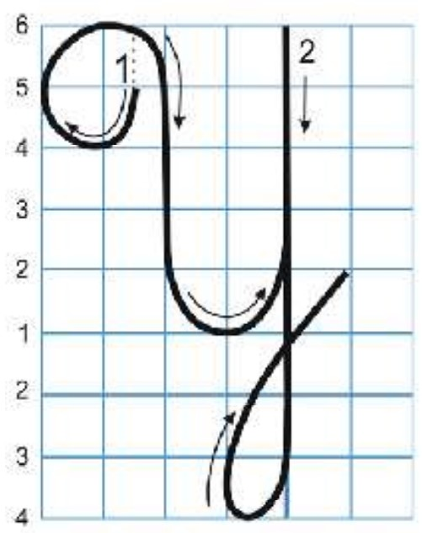
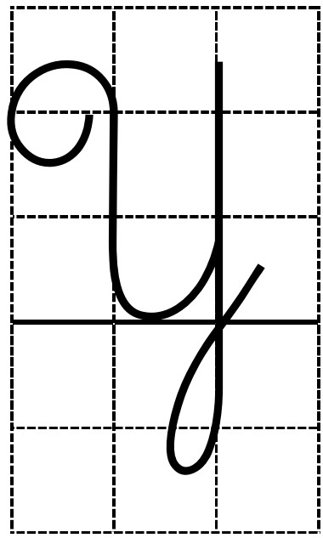
KẾT NỐI TRI THỨC VỚI CUỘC SỐNG
BÀI 15: VIẾT
CHỮ HOA Y
TRANG 63

Slide 2



VIẾT
CHỮ HOA

Slide 3

1. Viết chữ hoa 5 li

Slide 4
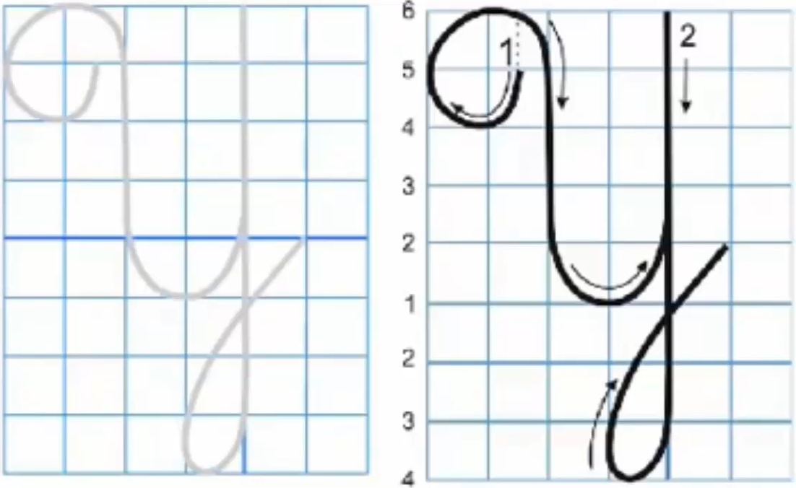
1. Viết chữ hoa 5 li

Slide 5
1.Viết chữ hoa 2 li rưỡi

Slide 6
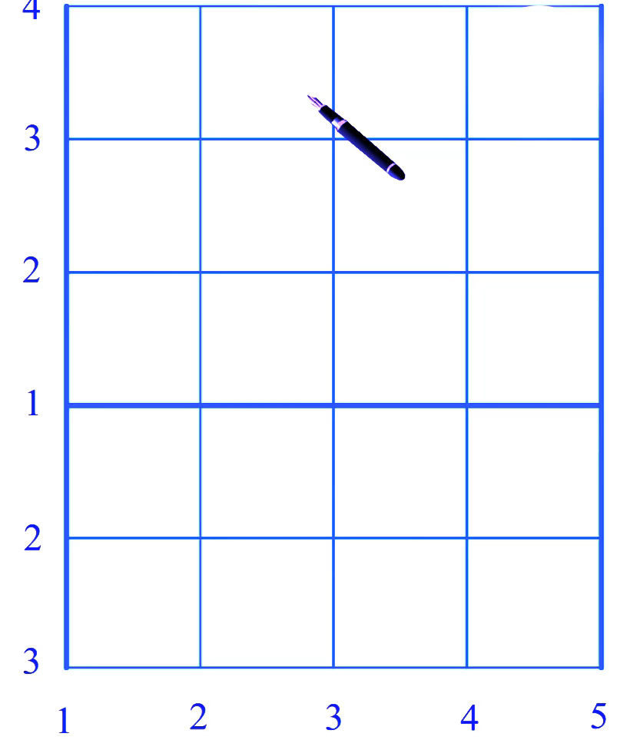
1. Viết chữ hoa 2 li rưỡi

Slide 7
VIẾT CÂU
ỨNG DỤNG

Slide 8
2. Viết câu ứng dụng.
Ǯǯǯǯǯǯǯǯǯ
Ǯǯǯǯǯǯǯǯǯ
Ǯǯǯǯǯǯǯǯǯ
ǯǯǯǯǯǯǯǯǯ
όǘu Tổ ǕίốΟɖ, ΐǘu đồΪḑ bào.

Slide 9
VIẾT VỞ

Slide 10
Ǯǯǯǯǯǯǯǯǯǯǯǯ
Ǯǯǯǯǯǯǯǯǯǯǯǯ
Ǯǯǯǯǯǯǯǯǯǯǯǯ
Ǯǯǯǯǯǯǯǯǯǯǯǯ
Ǯǯǯǯǯǯǯǯǯǯǯǯ
Ǯǯǯǯǯǯǯǯǯǯǯǯ
ǡμếnḑ VΘʸt
VΘʴt: CȄữ ẘoΟa Y
Y
Y
Y
Y
Y
Y
Y
Y
Y
Y
Y
Y

Slide 11
Ǯǯǯǯǯǯǯǯǯǯǯǯ
Ǯǯǯǯǯǯǯǯǯǯǯǯ
Ǯǯǯǯǯǯǯǯǯǯǯǯ
Ǯǯǯǯǯǯǯǯǯǯǯǯ
Ǯǯǯǯǯǯǯǯǯǯǯǯ
Ǯǯǯǯǯǯǯǯǯǯǯǯ
Y
Y
Y
Y
Y
Y
Y
Y
Y
Y
Y
Y
όǘu
όǘu
όǘu
όǘu
όǘu
όǘu
όǘu
όǘu
όǘu
όǘu
όǘu
όǘu
όǘu Tổ ǕίốΟɖ, ΐǘu đồΪḑ bào.
όǘu Tổ ǕίốΟɖ, ΐǘu đồΪḑ bào.

Slide 12
Ǯǯǯǯǯǯǯǯǯǯǯǯ
Ǯǯǯǯǯǯǯǯǯǯǯǯ
Ǯǯǯǯǯǯǯǯǯǯǯǯ
Ǯǯǯǯǯǯǯǯǯǯǯǯ
Ǯǯǯǯǯǯǯǯǯǯǯǯ
Ǯǯǯǯǯǯǯǯǯǯǯǯ
ǡμếnḑ VΘʸt
VΘʴt: CȄữ ẘoΟa Y
Y
Y
Y
Y
Y
Y
Y
Y
Y
Y
Y
Y

Slide 13
Ǯǯǯǯǯǯǯǯǯǯǯǯ
Ǯǯǯǯǯǯǯǯǯǯǯǯ
Ǯǯǯǯǯǯǯǯǯǯǯǯ
Ǯǯǯǯǯǯǯǯǯǯǯǯ
Ǯǯǯǯǯǯǯǯǯǯǯǯ
Ǯǯǯǯǯǯǯǯǯǯǯǯ
Y
Y
Y
Y
Y
Y
Y
Y
Y
Y
Y
Y
όǘu
όǘu
όǘu
όǘu
όǘu
όǘu
όǘu
όǘu
όǘu
όǘu
όǘu
όǘu
όǘu Tổ ǕίốΟɖ, ΐǘu đồΪḑ bào.
όǘu Tổ ǕίốΟɖ, ΐǘu đồΪḑ bào.

Slide 14


